Slide 1
Rendición De Cuentas Periodo: DEL 01/ENERO/ 2018 Al 30/ABRIL/2019

Slide 2
Concejo Municipal
OSCAR ELVIDIO VÁSQUEZ FUENTES---------------------------------------------------------------Alcalde Municipal
JOSÉ ISRRAEL VÁSQUEZ SÁNCHEZ---------------------------------------------------------------Síndico Municipal
FELIPE CARLOS RODRÍGUEZ AGUIRRE--------------------------------------------------Primer Regidor Propietario
FEDERICO ANTONIO HERNÁNDEZ GARCÍA---------------------------------------------Segundo Regidor Propietario
FRANCISCA DORISTELA VÁSQUEZ VÁSQUEZ----------------------------------------------Primer Regidor Suplente
CARLOS ADALBERTO CRUZ BENÍTEZ-----------------------------------------------------Segundo Regidor Suplente
JUANA ELIZABETH MARTÍNEZ DE HERNÁNDEZ---------------------------------------------Tercer Regidor Suplente
ROSARIO NOHEMÍ VÁSQUEZ BENÍTEZ-----------------------------------------------------Cuarto Regidor Suplente

Slide 3
INFORMACIÓN FINANCIERA DE INGRESOS , EGRESOS Y PROYECTOS EJECUTADOS DURANTE EL PERIODO DEL 01 DE ENERO DE 2018 AL 30 DE ABRIL DE 2019

Slide 4
Ingresos percibidos del 01/Enero/2018 al 30/Abril/2019
FONDOS PROPIOS…………………...…$ 32,700.28 25%.......................................................................$ 220,787.38 75%.......................................................................$630,385.24
Intereses FISDL……………………………$ 1,369.98 TOTAL DE INGRESOS………………….$ 885,242.88

Slide 5
Gastos efectuados del 01/Enero/2018 al 30/Abril/2019
GASTOS DEL FONDO PROPIO………….…...$ 29,922.26
GASTOS DE INVERSIÓN…………………….$ 533,025.38 GASTOS DE SERVICIOS DE ADMÓN 25%...............$ 202,001.94 TOTAL DE GASTOS…………………….….…$ 764,949.58

Slide 6
PROYECTOS EJECUTADOS Periodo: Del 01/Enero/ 2018 al 31/Diciembre/2018

Slide 7
PROYECTOS DE INVERSION

Slide 8
LG AMS 01/2018 CONSTRUCCION DE CONCRETO HIDRAHULICO EN CASERIO LOS CRUCES, CANTON EL LIMON, MUNICIPIO DE SENSEMBRA, DEPARTAMENTO DE MORAZAN. Carpeta $ 1,434.41 Supervisión $ 2,512.00 Ejecución $ 47,500.00 Monto total $ 51,446.41

Slide 9
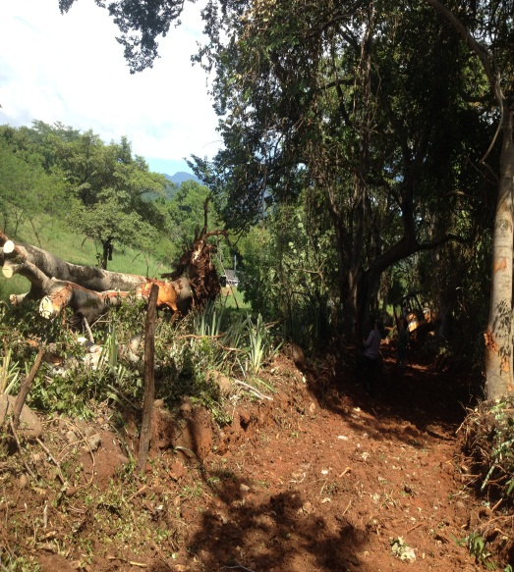
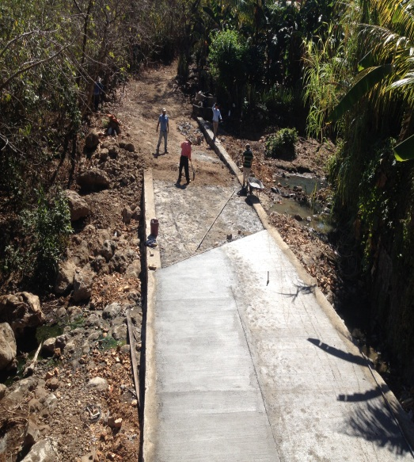
LG AMS 08/2018 APERTURA DE CALLE DE COPINOLERA A CASA COMUNAL, CANTON EL RODEO, MUNICIPIO DE SENSEMBRA, DEPARTAMENTO DE MORAZAN. Carpeta $ 1,322.54 Supervisión $ 2,320.00 Ejecución $ 43,620.98 Monto total $ 47,263.52

Slide 10
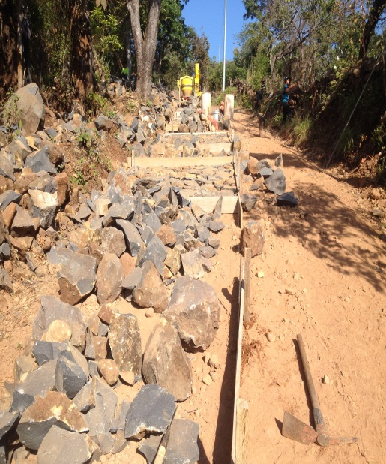
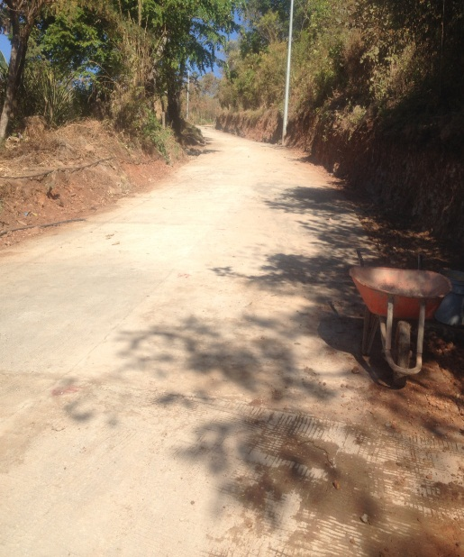
LG AMS 09/2018 CONSTRUCCION DE EMPEDRADO FRAGUADO SUPERFICIE TERMINADA DE CALLE PRINCIPAL A CASERIO EL GUARUMAL, CANTON EL LIMON, MUNICIPIO DE SENSEMBRA, DEPARTAMENTO DE MORAZAN. Carpeta $ 1,428.07 Supervisión $ 1,872.00 Ejecución $ 47,500.00 Monto total $ 50,800.07

Slide 11
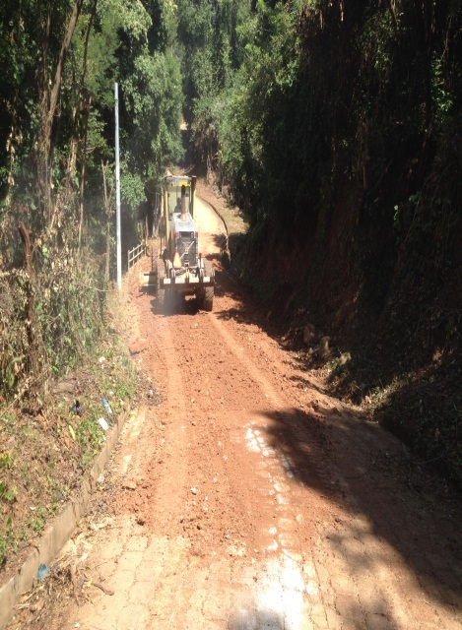
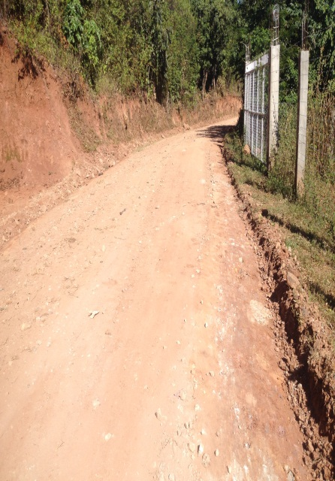
LG AMS 10/2018 MEJORAMIENTO DE CALLE DESDE EL AREA URBANA AL CASERIO LOS CRUCES, LOS FERNANDEZ Y LOS TRAMOS DEL DESVIO EL NANCE VERDE Y CASERIO LOS MARTINEZ HACIA EL CANTON EL RODEO, MUNICIPIO DE SENSEMBRA. Carpeta $ 1,063.09 Supervisión $ 945.00 Ejecución $ 34,150.00 Monto total $ 36,158.09

Slide 12
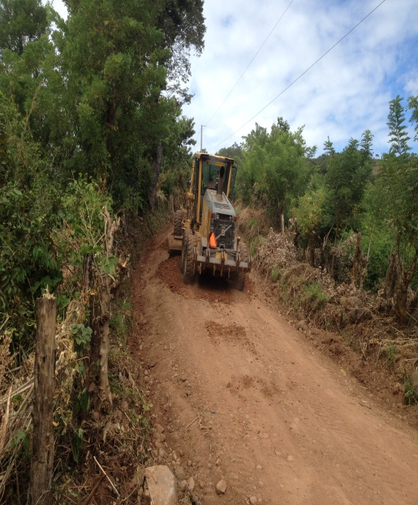
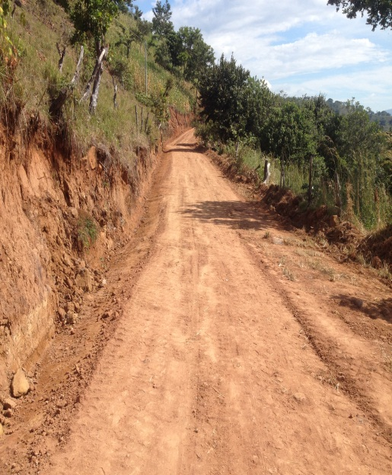
LG AMS 11/2018 MEJORAMIENTO DE CALLES DESDE EL DESVIO EL NANCE VERDE HACIA LOS CASERIOS EL GUARUMAL, LOS FUENTES HASTA EL LIMITE CON YAMABAL, CANTON EL LIMON, MUNICIPIO DE SENSEMBRA. Carpeta $ 501.22 Supervisión $ 750.00 Ejecución $ 16,500.00 Monto total $ 17,751.22

Slide 13
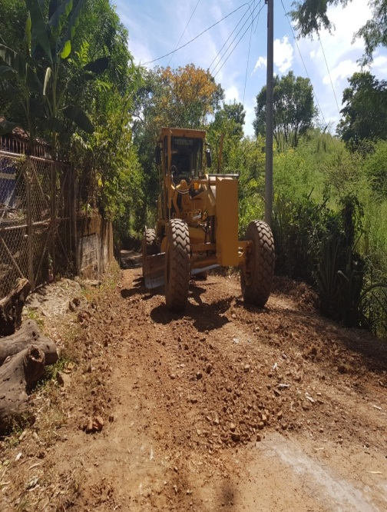
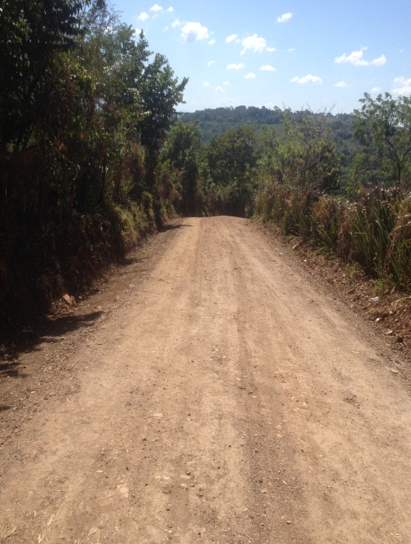
LG AMS 12/2018 MEJORAMIENTO DE CALLE EL CAIMITO HASTA EL RIO SAN FRANCISQUITO Y DEL CAIMITO A CALLE QUE CONDUCE A CHILANGA Y HACIA CASERIO LOS VASQUEZ, CANTON EL RODEO, MUNICIPIO DE SENSEMBRA, DEPARTAMENTO DE MORAZAN. Carpeta $ 682.09 Supervisión $ 870.00 Ejecución $ 22,339.46 Monto total $ 23,891.55

Slide 14
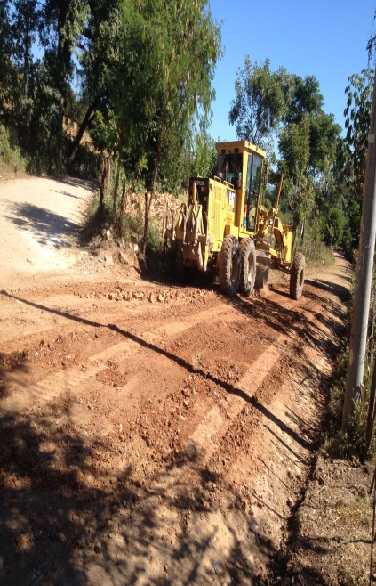
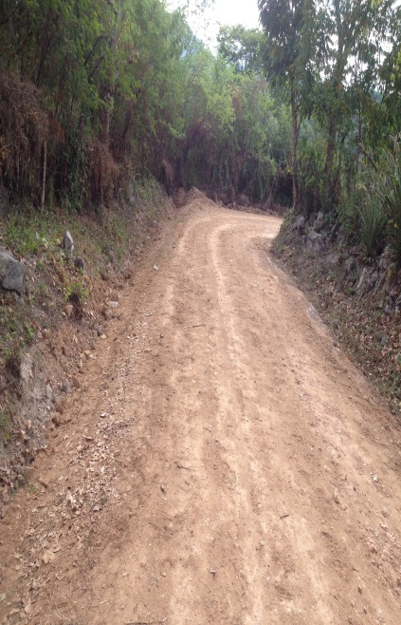
LG AMS 13/2018 CONFORMACION Y BALASTADO DE CALLE LOS POCITOS PASANDO A CASERIO LOS LAZITOS A CALLE EL CAIMITO Y DE COPINOLERA A CASERIO LOS ECHEVERRIA A CALLE PAVIMENTADA, CANTON EL RODEO, MUNICIPIO DE SENSEMBRA. Carpeta $ 847.51 Supervisión $ 870.00 Ejecución $ 27,866.17 Monto total $ 29,583.68

Slide 15
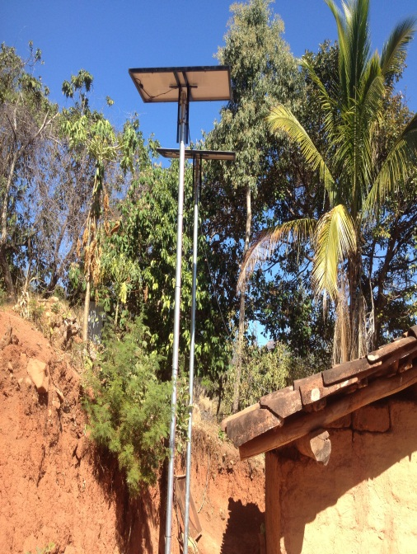
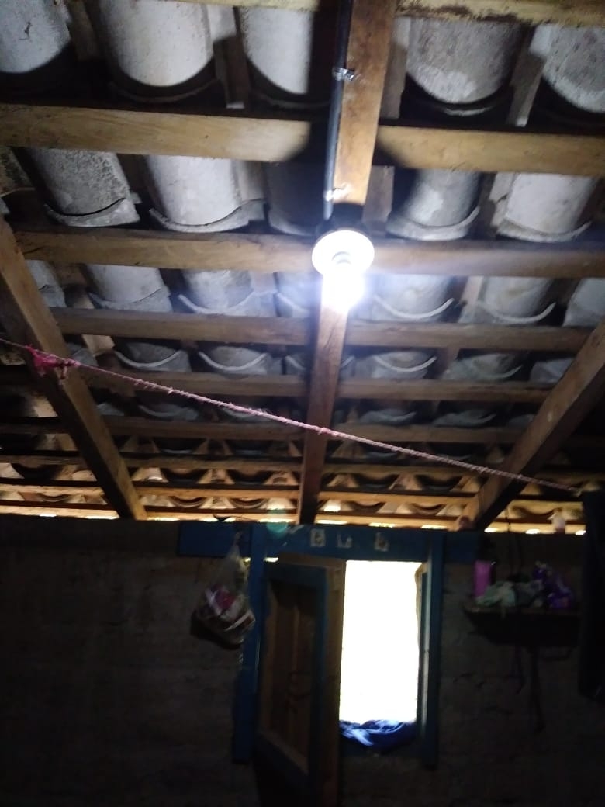
LG AMS 14/2018 INTRODUCCION DE ENERGIA ELECTRICA A BASE DE DOS PANELES SOLARES EN CINCO CASAS DE HABITACION DEL AREA RURAL DEL MUNICIPIO DE SENSEMBRA, MORAZAN. Carpeta $ 660.59 Supervisión $ 1,050.00 Ejecución $ 13,107.50 Monto total $ 14,818.09

Slide 16
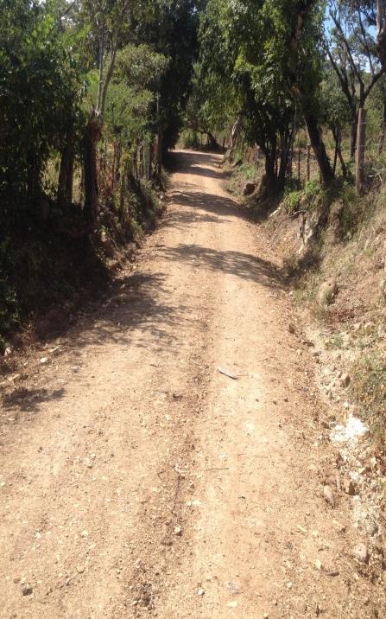
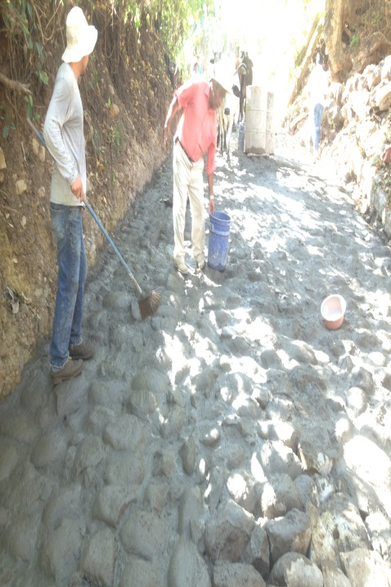
LG AMS 16/2018 MEJORAMIENTO, CONFORMACION Y EMPEDRADO FRAGUADO DE CALLE DEL PASO DE LOS ORTIZ Y LOS AVILA, CANTON EL LIMON. Carpeta $ 299.79 Supervisión $ 440.00 Ejecución $ 9,369.95 Monto total $ 10,109.74

Slide 17
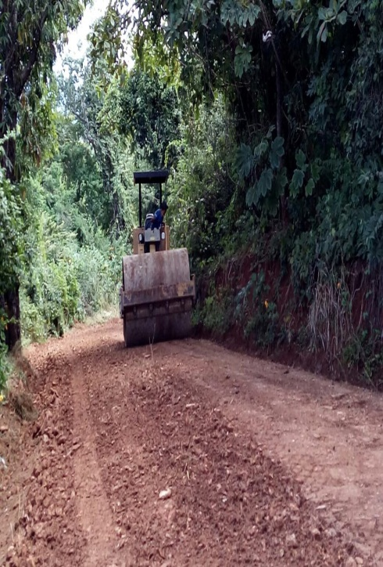
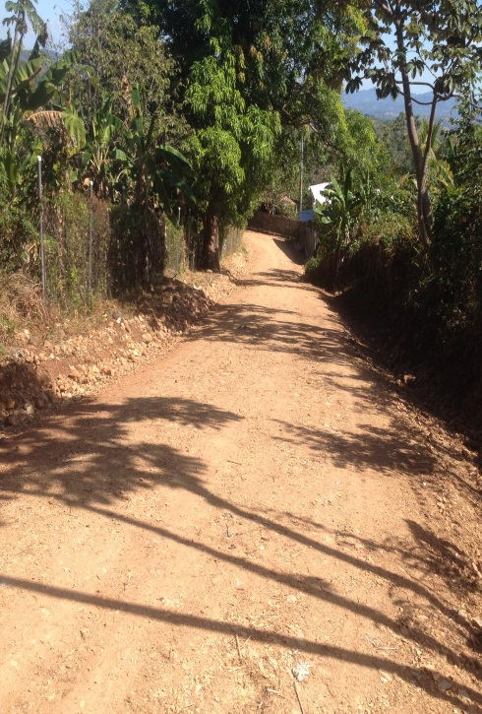
LG AMS 17/2018 CONFORMACION Y BALASTADO DE CALLE HACIA CASERIO LOS RAMOS, CANTON EL LIMON, MUNICIPIO DE SENSEMBRA, DEPARTAMENTO DE MORAZAN. Carpeta $ 199.14 Supervisión $ 450.00 Ejecución $ 5,934.20 Monto total $ 6,583.34

Slide 18
REPARACION DE BACHES EN CALLES ADOQUINADAS DEL AREA URBANA Y RURAL DEL MUNICIPIO DE SENSEMBRA, DEPARTAMENTO DE MORAZAN. MONTO: $ 1,955.00

Slide 19
ADQUISICION DE MOBILIARIO Y EQUIPO DE OFICINA, ALCALDIA MUNICIPAL SENSEMBRA, DEPARTAMENTO DE MORAZAN. MONTO: $ 3,352.35

Slide 20
RESILIENCIA A EFECTOS DE LAS SEQUIAS A LAS FAMILIAS MAS VULNERABLES DEL CORREDOR SECO EN EL SALVADOR. MONTO $ 16,086.06

Slide 21
PROYECTOS SOCIALES

Slide 22
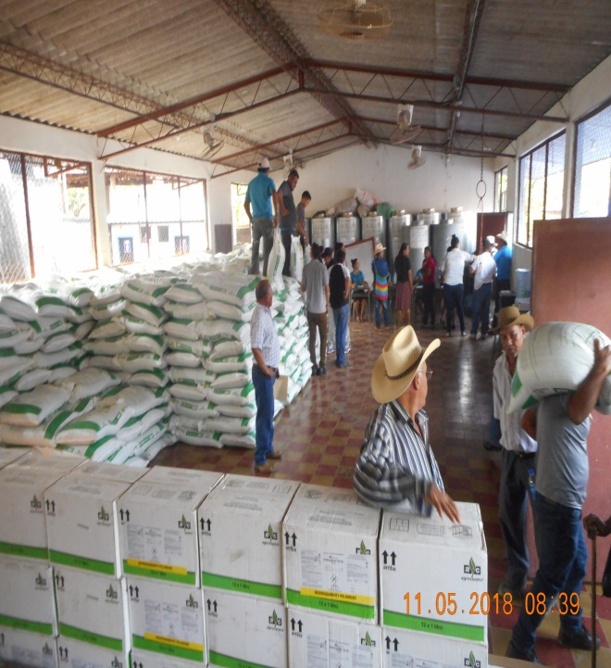
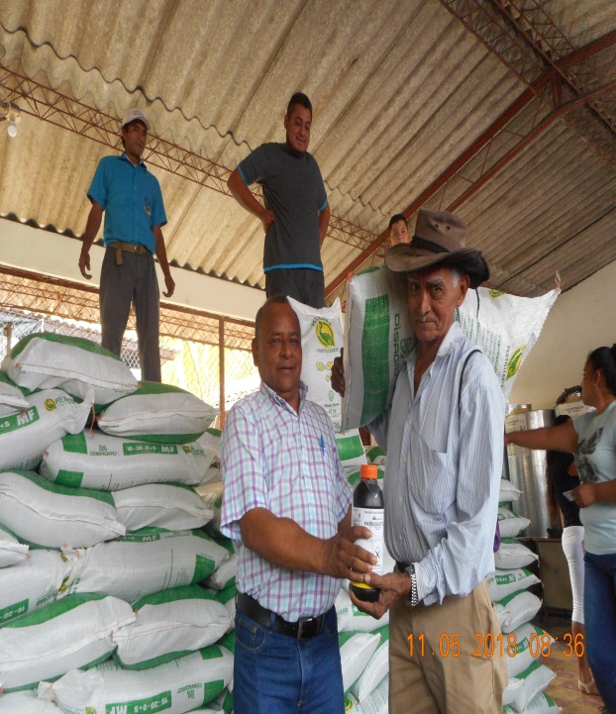
LG AMS 02/2018 COMPRA DE INSUMOS AGRICOLAS COMO APOYO A LOS AGRICULTORES PARA SIEMBRA DE PRIMERA, DEL MUNICIPIO DE SENSEMBRA, PARA EL AÑO 2018. MONTO: $ 17,028.48

Slide 23
LG AMS 03/2018 COMPRA DE VITAMINAS Y DESPARASITANTES EN APOYO ALSECTOR GANADERO DEL MUNICIPIO DE SENSEMBRA I FASE 2018. MONTO: $ 3,561.00

Slide 24
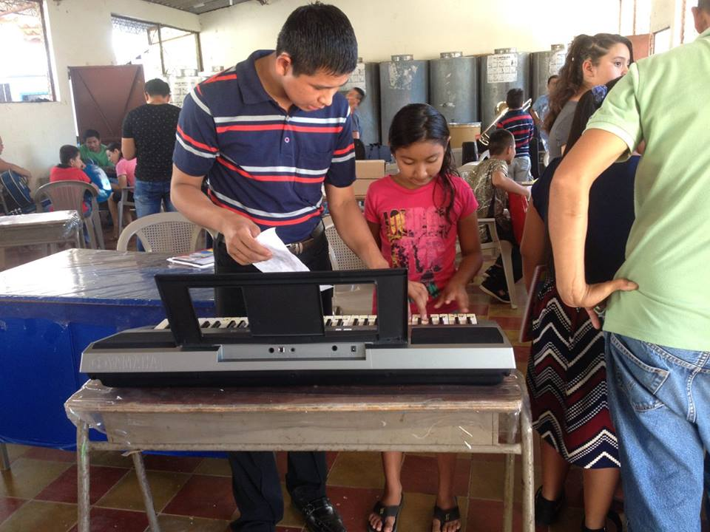
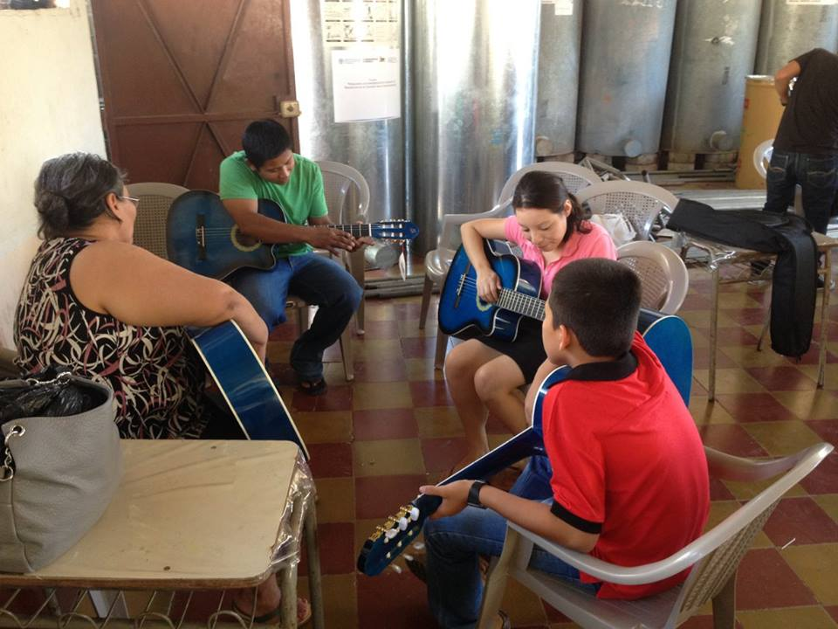
LG AMS 04/2018 COMPRA DE INSTRUMENTOS PARA EL FUNCIONAMIENTO DE LA ESCUELA DE MUSICA MUNICIPAL DE SENSEMBRA. MONTO: $ 8,969.50

Slide 25
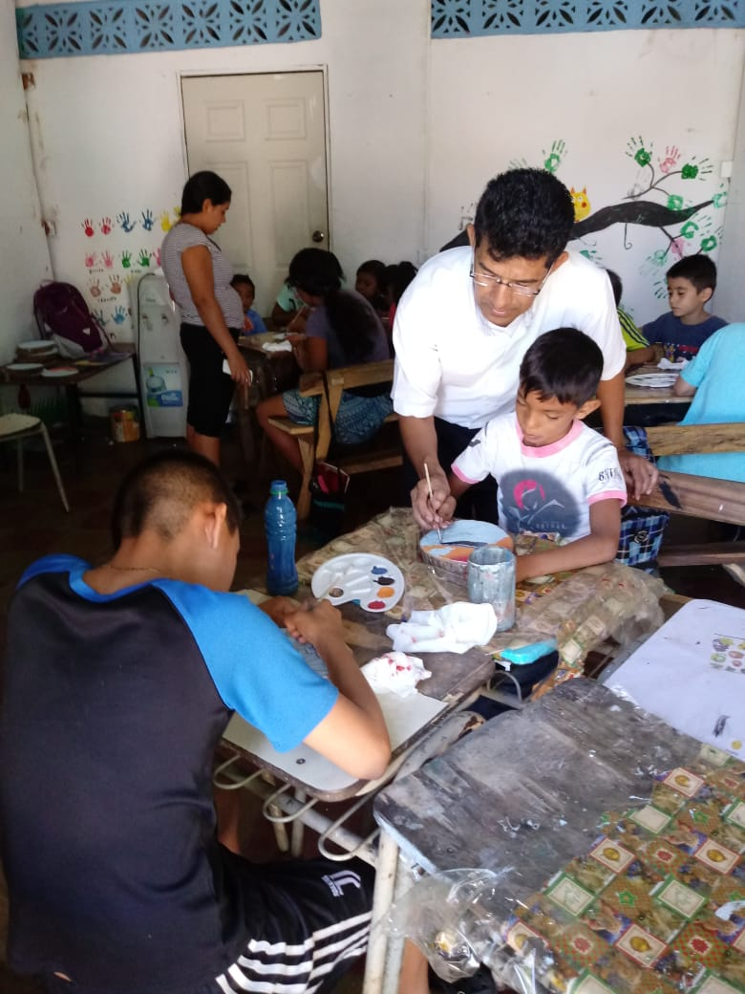
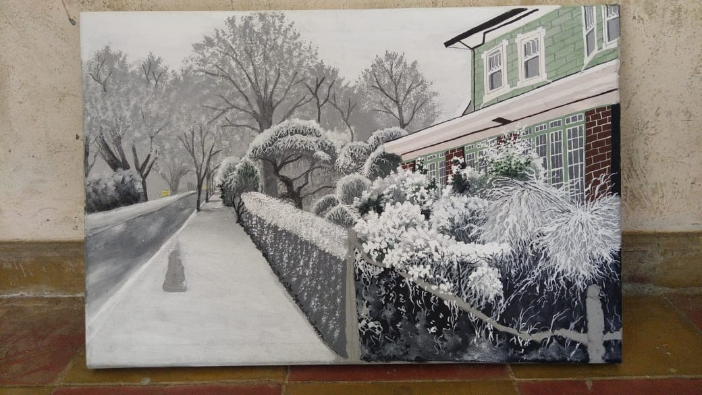
LG AMS 05/2018 REALIZACION DE TALLERES DE PINTURA, MURALES Y PRODUCTOS PICTORICOS EN POSTES DEL CASCO URBANO, EN EL MUNICIPIO DE SENSEMBRA, DEPARTAMENTO DE MORAZAN. MONTO: $ 6,932.84

Slide 26
LG AMS 07/2018 COMPRA DE INSUMOS AGRICOLAS COMO APOYO A LOS AGRICULTORES PARA SIEMBRA DE POSTRERA, DEL MUNICIPIO DE SENSEMBRA, PARA EL AÑO 2018. MONTO: $ 16,932.00

Slide 27
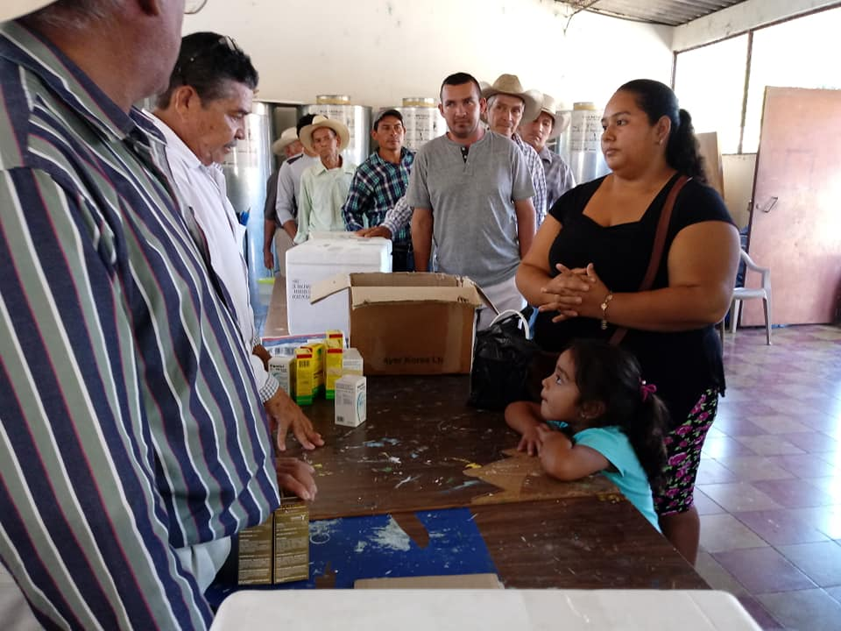
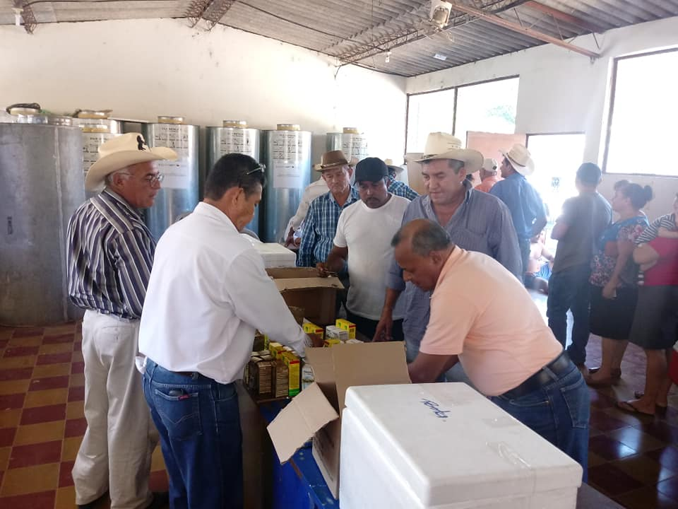
LG AMS 15/2018 COMPRA DE VITAMINAS Y DESPARACITANTES EN APOYO AL SECTOR GANADERO DEL MUNICIPIO DE SENSEMBRA, II FASE 2018. MONTO: $ 2,382.50

Slide 28
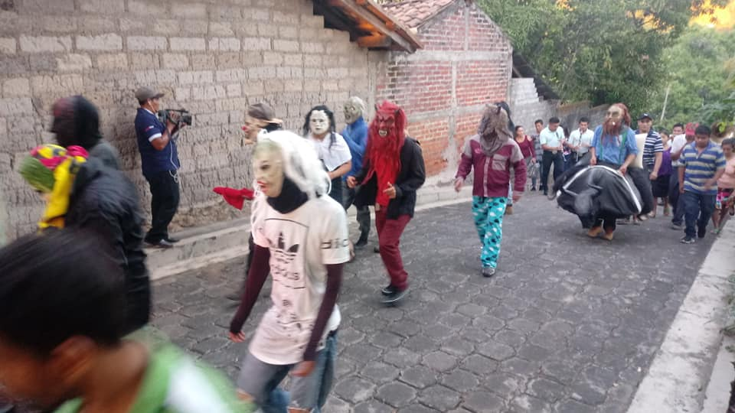
FIESTAS PATRONALES DE SENSEMBRA PARA EL AÑO 2018. MONTO: $ 20,665.50

Slide 29
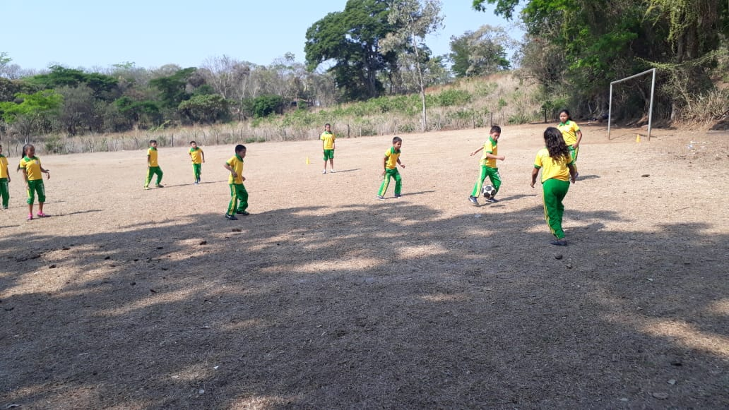
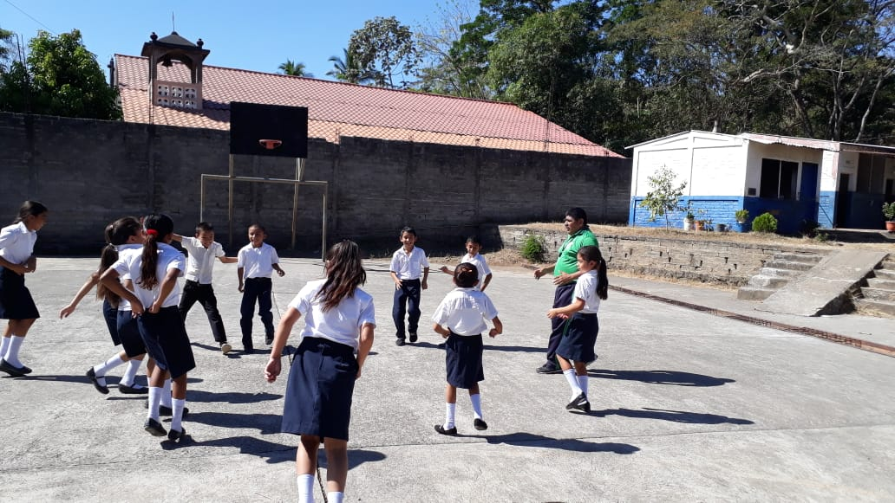
FORTALECIMIENTO AL DEPORTE Y RECREACION DEL MUNICIPIO DE SENSEMBRA, DEPARTAMENTO DE MORAZAN PARA EL AÑO 2018. MONTO: $ 11,125.64

Slide 30
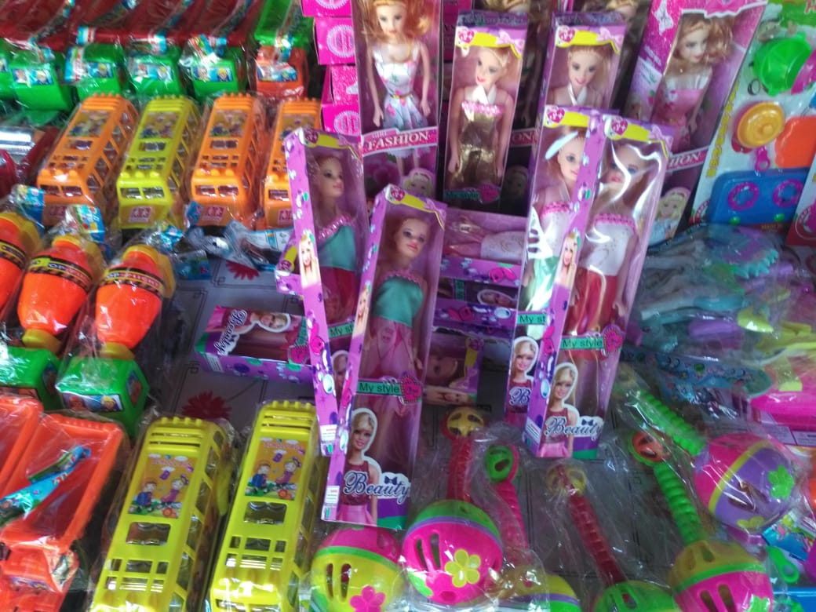
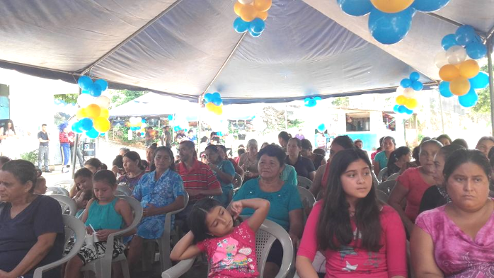
APOYO PARA EL DESARROLLO SOCIAL CON ENFASIS EN LA FAMILIA, LA NIÑEZ, ADOLESCENCIA Y EQUIDAD DE GENERO EN EL MUNICIPIO DE SENSEMBRA 2018. MONTO: $ 5,463.32

Slide 31
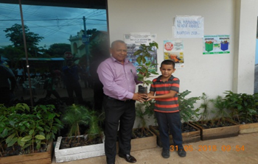
COMPRA DE INSUMOS PARA EL PLAN DE EDUCACION AMBIENTAL, EN EL MUNICIPIO DE SENSEMBRA, DEPARTAMENTO DE MORAZAN. MONTO: $ 822.92

Slide 32
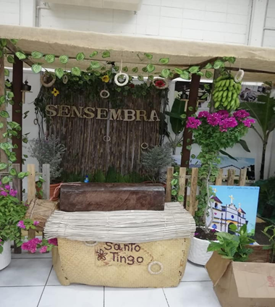
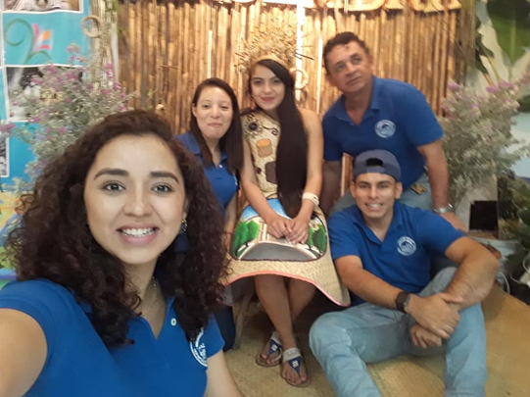
APOYO TURISTICO Y CULTURAL, EN EL MUNICIPIO DE SENSEMBRA, 2018. MONTO: $ 750.16

Slide 33
SERVICIOS A LA COMUNIDAD

Slide 34
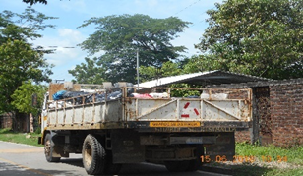
RECOLECCION Y TRANSPORTE DE DESECHOS SOLIDOS DEL MUNICIPIO DE SENSEMBRA PARA EL AÑO 2018. MONTO: $ 9,813.02

Slide 35
PROYECTOS EN EJECUCION PERIODO: DEL 01/ENERO/2019 AL 30/ABRIL/2019

Slide 36
PROYECTOS de inversión

Slide 37
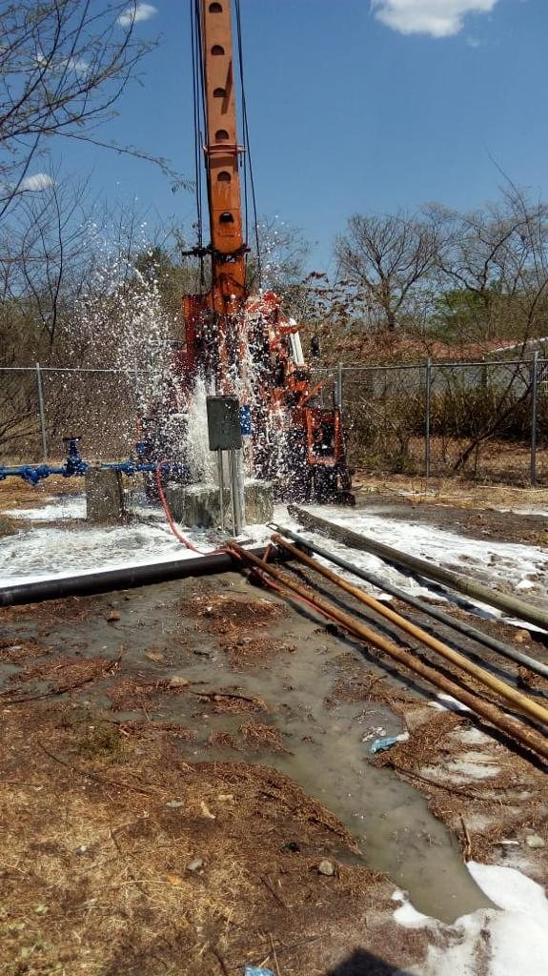
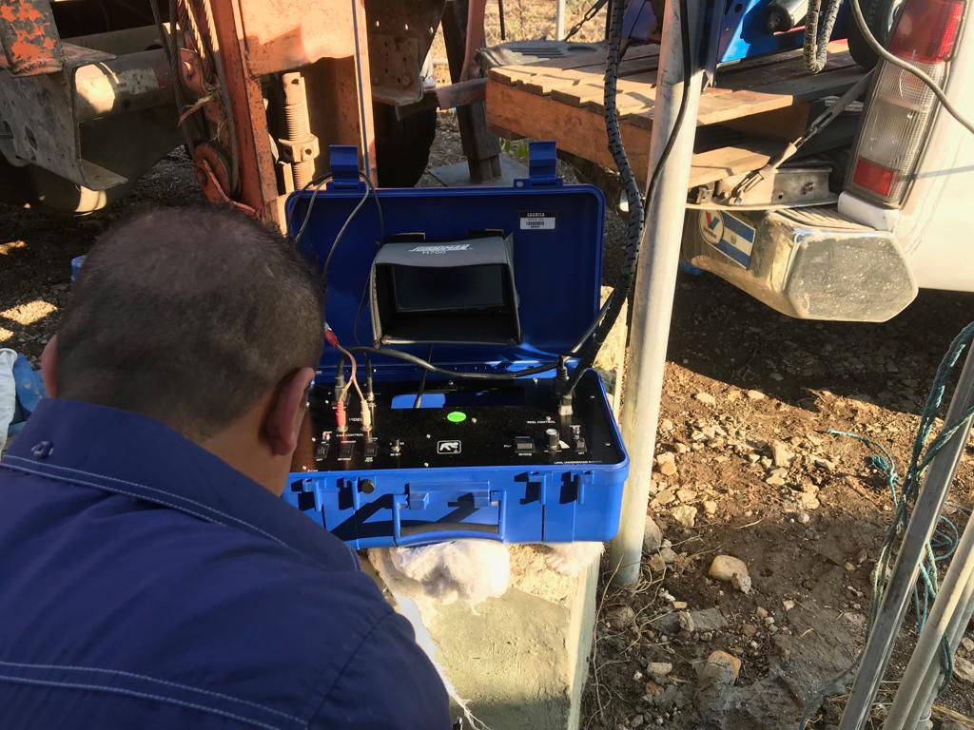
LG AMS 01/2019 LIMPIEZA DE POZO EN PREDIO MUNICIPAL DE SENSEMBRA. AVANCE: Carpeta $ 558.86 Supervisión $ 960.00 Ejecución $ 20,750.00 Monto total $ 22,268.86

Slide 38
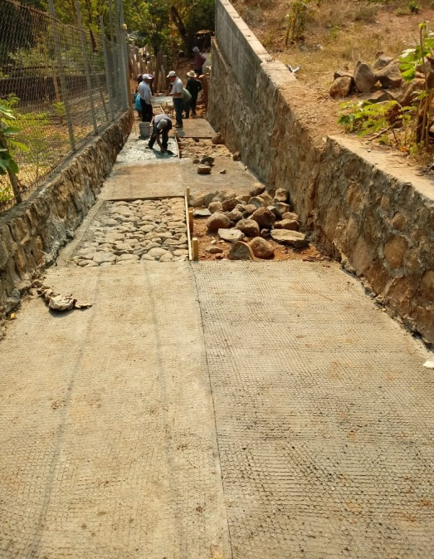
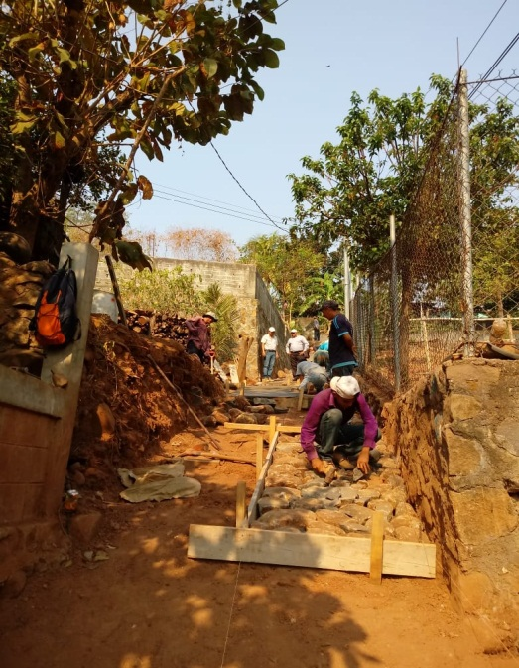
LG AMS 02/2019 CONSTRUCCION DE EMPEDRADO GRAGUADO SUPERFICIE TERMINADA EN CASERIO LOS ANDRADE, CANTON EL LIMON, MUNICIPIO DE SENSEMBRA. AVANCE: Carpeta $ 480.61 Supervisión $ 960.00 Ejecución $ 15,900.00 Monto total $ 17,340.61

Slide 39
LG AMS 03/2019 CAMBIO DE TECHOS PARA VIVIENDAS QUE SON DE NYLON A PERSONAS DE ESCASOS RECURSOS DEL MUNICIPIO DE SENSEMBRA. AVANCE: Carpeta $ 877.32 Supervisión $ 875.00 Ejecución $ 28,949.59 Monto total $ 30,701.91

Slide 40
LG AMS 04/2019 PINTURA Y REPARACIONES VARIAS EN EDIFICIO DE ALCALDIA MUNICIPAL DE SENSEMBRA. AVANCE: Carpeta $ 400.36 Supervisión $ 880.00 Ejecución $ 11,137.07 Monto total $ 12,417.43

Slide 41
PROYECTOS SOCIALES

Slide 42
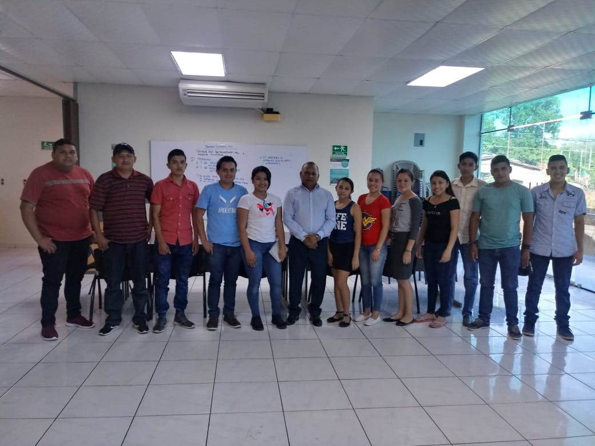
BECAS PARA ESTUDIANTES DE EDUCACION SUPERIOR DE SENSEMBRA, DEPARTAMENTO DE MORAZAN. Monto $ 4,657.00

Slide 43
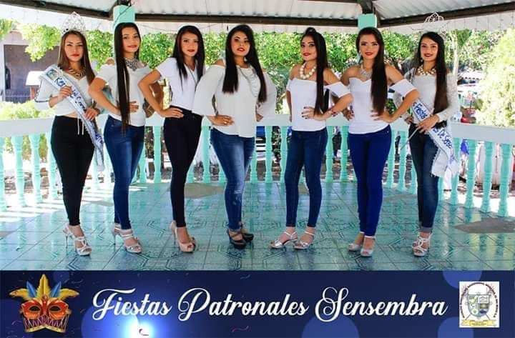
FIESTAS PATRONALES DE SENSEMBRA PARA EL AÑO 2019. Monto $ 19,810.34

Slide 44
FORTALECIMIENTO AL DEPORTE Y RECREACION DEL MUNICIPIO DE SENSEMBRA, DEPARTAMENTO DE MORAZAN PARA EL AÑO 2019. Monto $ 4,228.40

Slide 45
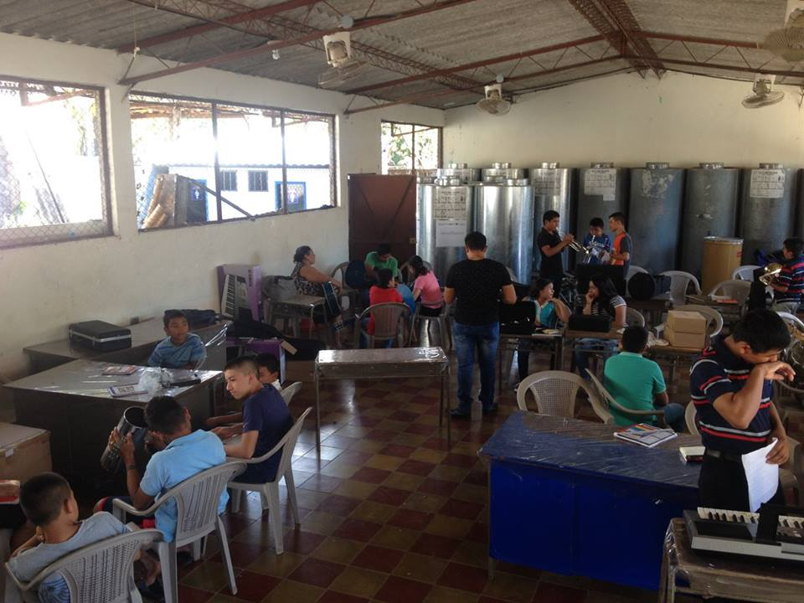
ESCUELA DE MUSICA MUNICIPAL DE SENSEMBRA. Monto $ 2,929.80

Slide 46
APOYO PARA EL DESARROLLO SOCIAL CON ENFASIS EN LA FAMILIA, LA NIÑEZ, ADOLESCENCIA Y EQUIDAD DE GENERO EN EL MUNICIPIO DE SENSEMBRA 2019. Monto $ 166.25

Slide 47
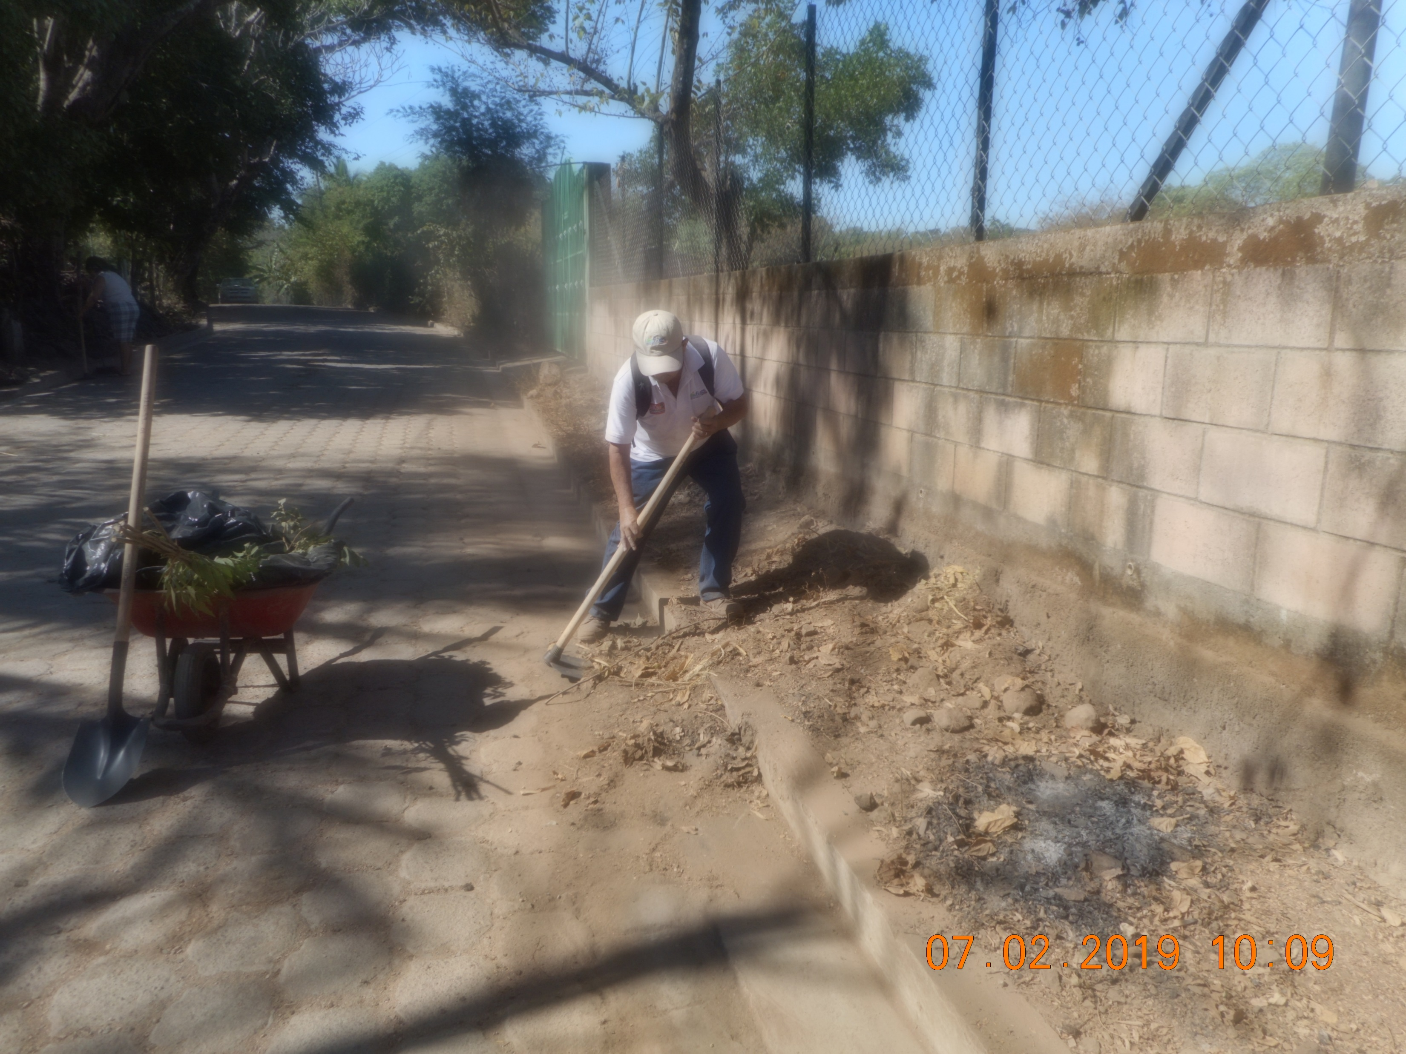
COMPRA DE INSUMOS PARA CAMPAÑAS DE RECOLECCION DE DESECHOS PARA LA EJECUCION DEL PLAN DE EDUCACION AMBIENTAL, EN EL MUNICIPIO DE SENSEMBRA Monto $ 263.20

Slide 48
SERVICIOS A LA COMUNIDAD

Slide 49
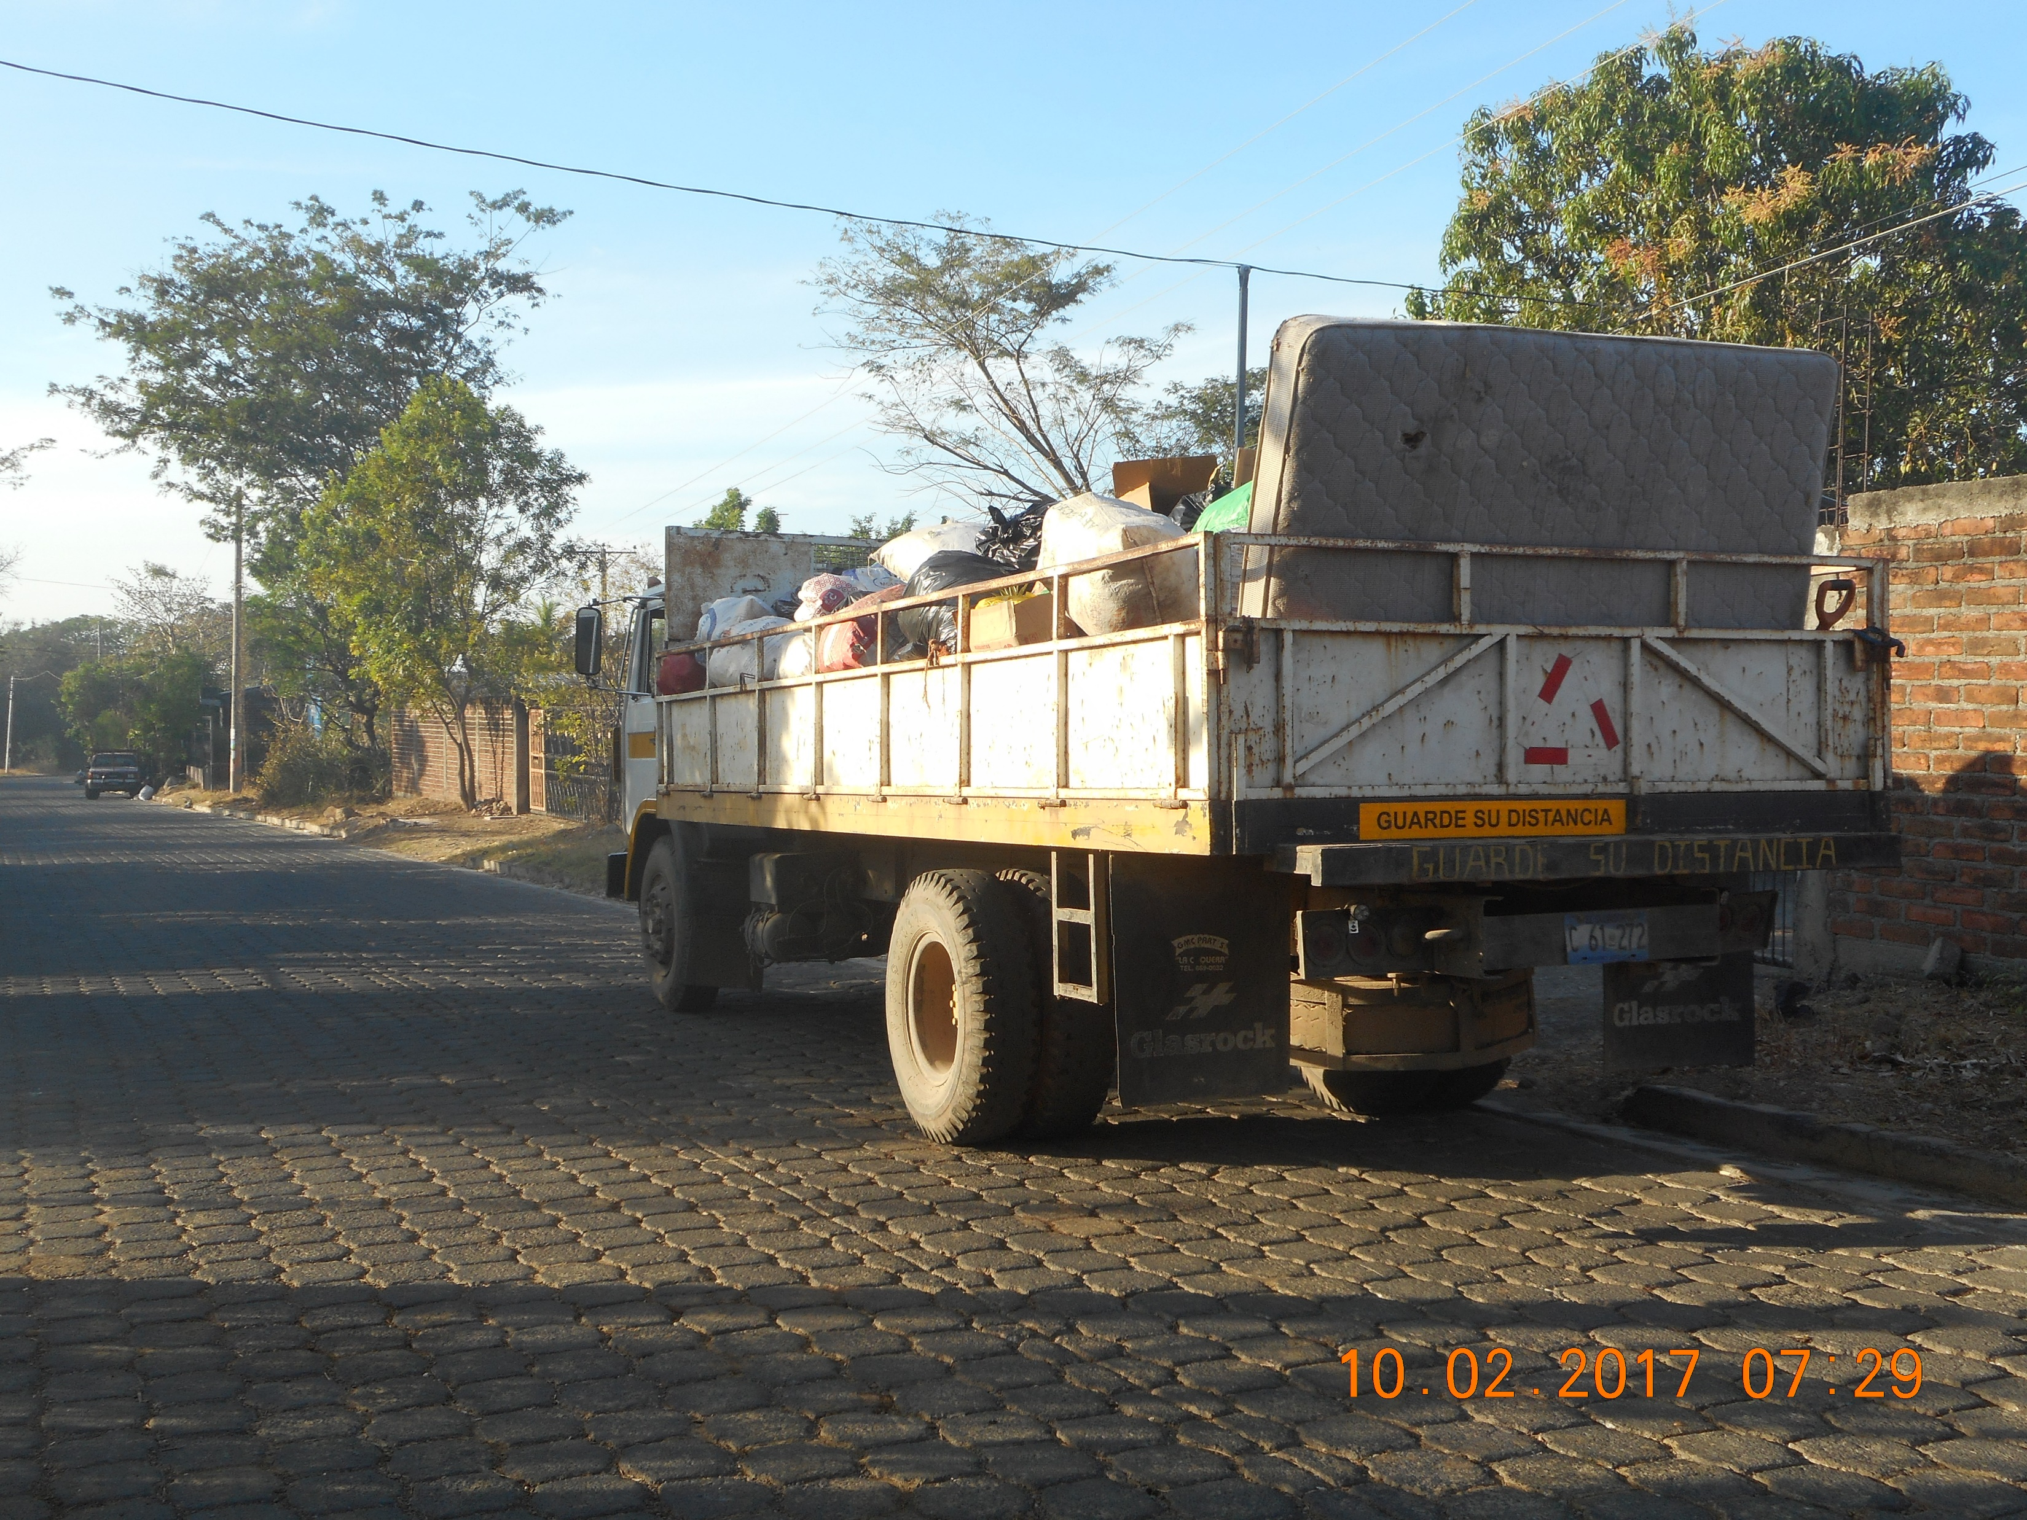
RECOLECCION Y TRANSPORTE DE DESECHOS SOLIDOS DEL MUNICIPIO DE SENSEMBRA PARA EL AÑO 2019. Monto $ 3,995.58

Slide 50
SERVICIOS A LA COMUNIDAD DEL FONDO PROPIO

Slide 51
SERVICIOS FUNEBRES A LAS PERSONAS DE ESCASOS RECURSOS, AÑO 2018. MONTO: $ 1,980.00

Slide 52
PERSONAS BENEFICIADAS CON LOS SERVICIOS FUNEBRES
1. Juan Antonio Granados 2. José Roberto Álvarez Paniagua 3. Jesús Paniagua 4. Douglas Paniagua 5. Boris Edgardo Benítez 6. Rosa Ivania Méndez Sánchez 7. Feliciano Flores
8. Martin Guevara Cruz
9. Dóris Aracely Bonilla Lazo
10. Alonso Flores Vasquez
11. Santos Isaac Ramos

Slide 53
SERVICIOS FUNEBRES A LAS PERSONAS DE ESCASOS RECURSOS, AÑO 2019. MONTO: $ 720.00

Slide 54
1. José Nicolás Paniagua González 2. Carlos Pineda 3. Ana Julia Álvarez 4. José Luis Amaya García
PERSONAS BENEFICIADAS CON LOS SERVICIOS FUNEBRES

Slide 55
Disponibilidad al 30 de Abril de 2019
FONDOS PROPIOS…………………...$ 2,778.02 25%...........................................................$ 18,785.44
75%...........................................................$ 116,237.10 OTROS INTERESES.…………...……..$ 1,369.98 TOTAL...………………………………...$ 139,170.54

Slide 57
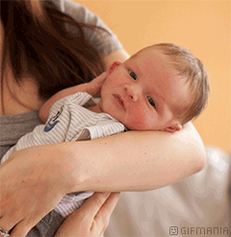
REGISTRO DEL ESTADO FAMILIAR
NACIMIENTOS

Slide 58
LEYES APLICADAS EN EL REGISTRO DEL ESTADO FAMILIAR.-
“LEY DEL NOMBRE DE LA PERSONA NATURAL Y DE LOS REGIMENES PATRIMONIALES DEL MATRIMONIO”
“LEY TRANSITORIA DEL REGISTRO DEL ESTADO FAMILIAR”
“CODIGO DE FAMILIA”
LEY PROTECCION INTEGRAL DE LA NIÑEZ Y ADOLECENCIA (LEPINA)

Slide 59
COSAS QUE USTED DEBE SABER ACERCA DE LA INSCRIPCION DE UN RECIEN NACIDO .-
1.- Que el plazo para realizar el asentamiento de un recién nacido son :
1.- 90 dias plazo normal
2.- 90 días a 7 año
3.- 7 años en adelante

Slide 60
CLASES DE FILIACION DE HIJOS AL MOMENTO DE SU ASENTAMIENTO
1.- Anteriormente existían tres clases de filiación o sea tres tipos de hijos
El hijo legítimo,
El hijo reconocido
El hijo Natural .

Slide 61
En la actualidad solo existen dos clase de hijos :
1.- Hijo legítimo
2.- Hijo natural

Slide 62
Al momento de asentar una partida esta debera contener :
-Nombre
-Sexo
-Hora fecha y lugar de nacimiento
-Nombre de los padres
La Ley demanda que al momento de asignar nombre al recién nacido este no debe Ser:
1.- Lesivo a la dignidad Humana del recién nacido
2.- Impropio de persona:
3.- Inequívoco al sexo del recién nacido: -
4.- extranjero que se quiera castellanizar o sustituir por uno de uso común

Slide 63
MATRIMONIOS
REFORMASE EL Art. 18 del Código de Familia .-
USO DE APELLIDO DE LA MUJER CASADA.
1.- Usando su primer apellido seguido del primer apellido de su esposo usando la partícula «de»
2.- Usando su primer apellidos seguido del primer apellido del esposo son la partícula “De”!
3.- o seguir usando los apellidos de soltera,

Slide 64
DIVORCIOS
CAUSALES DE DIVORCIO .-
1.- Mutuo consentimiento.- Los dos están de acuerdo.-
2.-Por separación de más de año consecutivo.-
3.- Por incompatibilidad de caracteres.-

Slide 65
DEFUNCIONES
DOCUMENTOS QUE DEBEN PRESENTARSE AL MOMENTO DE REGISTRAR UNA DEFUNCION
El plazo establecido por la ley para Registrar una defunción son quince días hábiles.
DOCUMENTOS A PRESENTAR PARA ASENTAR UNA PARTIDA DE DEFUNCION .-
1.- certificado de defunción .-
2.- Documento de Identidad del fallecido
3.- Partida de Nacimiento del fallecido
4.- Documento de identidad del informante.-

Slide 66
- NACIDOS MUERTOS
- CONSTANCIAS VARIAS.

Slide 67
Es el documento que identifica a los menores de dieciocho años de edad que residen en la jurisdicción de Sensembra .-
DOCUMENTOS QUE DEBE PRESENTAR EL MENOR PARA OBTENERLO.-
1.- Partida de Nacimiento Original y reciente
2.- Dos fotografías tamaño Carnet en papel digital.
3.- Cancelar su valor respectivo.-

Slide 68
CUADRO ESTADISTICO
DATOS ESTADISTICOS | N° | 2019 | N° | OBSERVACIONES
NACIMIENTOS ( 2018) | 48 | ENERO/ABRIL/ 2019 | 10 | Resultado de niños nacidos en casa o hospitales públicos o privados ,
MATRIMONIOS 2018 | 14 | ENERO/ABRIL/ 2019 | 4
DIVORCIOS 2018 | 8 | ENERO/ABRIL/ 2019 | 1
DEFUNCIONES 2018 | 34 | ENERO/ABRIL/ 2019 | 11 | Causa mas comum Paro Cardiaco.
NAC.MUERTOS 2018 | 0 | ENERO/ABRIL/ 2019 | 0 | Es cuando el feto nace muerto.-cuando nace vivo y posteriormente muere es tomado como defunción normal…
REP.DE NACIMIENTOS 2018 | 2 |  | 0 | En base a Dto. 204 …
Notes:
NACIMIENTOS ( 2018)
48
NACIMIENTOS DE ENERO/ABRIL/ 2019
10
Resultado de niños nacidos en casa o hospitales públicos o privados ,
MATRIMONIOS
14
4
DIVORCIOS
8
1
DEFUNCIONES
34
11
Causa mas comum Paro Cardiaco.
NAC.MUERTOS
0
0
Es cuando el feto nace muerto.-cuando nace vivo y posteriormente muere es tomado como defunción normal…
REP.DE NACIMIENTOS
2
En base a Dto. 204 …
0

Slide 70
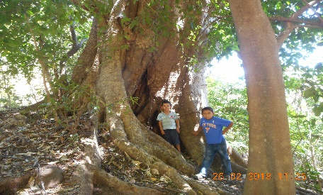
RENDICION DE CUENTAS. AÑO 2018.
UNIDAD DE MEDIO AMBIENTE.
ALCALDIA MUNICIPAL DE SENSEMBRA-
DEPTO. DE MORAZAN.
PERIODO: DE ENERO A DICIEMBRE DE 2018.

Slide 71
ACTIVIDADES EJECUTADAS DURANTE EL PERIODO DE ENERO A DICEMBRE DE 2018.
EL PLAN OPERATIVO MUNICIPAL AMBIENTAL esta enfocado específicamente en la Implementación de un Plan de Educación Ambiental a nivel Institucional y comunal.
Temáticas a ejecutarse.
1. cambio climático.
2. manejo sostenible de los recursos naturales.
3. manejo integrado de desechos sólidos.
4. gestión integrada del recurso hídrico.
5. saneamiento ambiental básico
6. uso y manejo de pesticidas.

Slide 72
8. Divulgación de la ordenanza ambiental.
9. Pasivos ambientales en infraestructura.
10. Divulgación de boletines informativos.
11. Importancia de la participación en las mesas técnicas relacionadas a la gestión ambiental a nivel local, Departamental, Regional y Nacional.

Slide 73
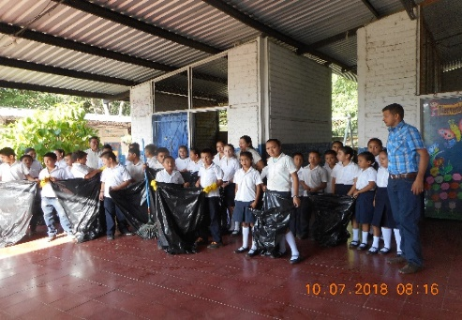
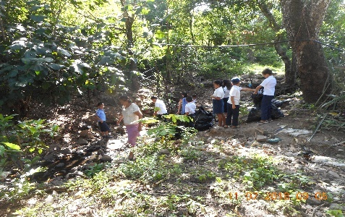
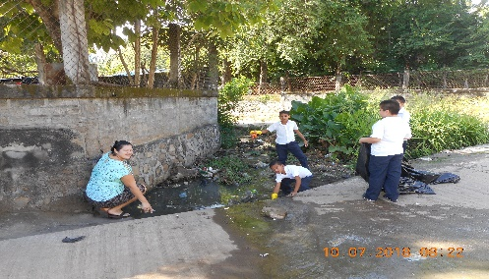
MANEJO INTEGRAL DE DESECHOS SOLIDOS. CAMPAÑAS DE RECOLECCION DE DESECHOS/RESIDUOS.
LAS ACTIVIDADES EN MENCION SE EJECUTARON EN CADA UNA DE LAS COMUNIDADES DONSE SE ENCUENTRAN UBICADOS LOS CENTROS ESCOLARES, Y SE LLEVARON A CABO CON EL ACOMPAÑAMIENTO DE MAESTROS, ALUMNOS Y ALGUNOS MIEMBROS DE LAS ADESCOS Y DEL CONCEJO MUNICIPAL.
LOS SITIOS DONDE SE LLEVARON A CABO LAS CAMPAÑAS FUERON: EL ENTORNO DE LAS ESCUELAS, QUEBRADAS, CALLE PRINCIPAL Y CAMINOS VECINALES.
ANTES DE CADA ACTIVIDAD EJECUTADA SE IMPARTIO UNA CHARLA A LOS INVOLUCRADOS SOBRE EL TIPO DE BASURA A RECOLECTAR Y MEDIDAS HIGIENICAS A TOMAR.

Slide 74
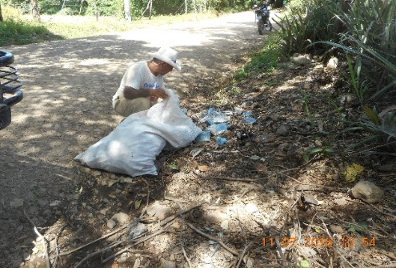
EQUIPO DE TRABAJO DE PERSONAL DE LA MUNICIPALIDAD, CONCEJALES Y MIEMBROS DEL COMITÉ AMBIENTAL.
FOTO1. FOTO 2. FOTO 3.
F1.- RECOLECCION DE BASURA: EL CONCEJAL DON CARLOS CRUZ- CASERIO LOS VASQUEZ, PUNTO DE LLEGADA Y SALIDA DEL BUS.
F2.- BARRIO EL CENTRO- SENSEMBRA- ARNOLDO MARTINEZ, EMPLEADO MUNICIPAL.
F3.- COMITÉ AMBIENTAL REUNIDOS FRENTE A EL CENTRO ESCOLAR PARA DAR INICIO A DOS ACTIVIDADES: RECOGER BASURA Y ABATIZAR.
.

Slide 75
GESTION INTEGRADA DEL RECURSO HIDRICO.
CONSTRUCCION DE RESERVORIOS/ESTANQUES PARA CAPTACION DE AGUA LLUVIA PARA LA PRODUCCION DE PECES Y RIEGO PARA PEQUEÑAS PARCELAS DE HORTALIZAS.
PROTECCION DE LAS FUENTES DE AGUA CON PROGRAMAS DE REFORESTACION.

Slide 76
CONSTRUCCION DE PLANTA PURIFICADORA /POTABILIZADORA DE AGUA LLUVIA.
UBICACIÓN: CENTRO ESCOLAR DE CASERIO EL GUARUMAL.
MONTO DEL PROYECTO: $42,650.00
CONTRAPARTIDA MUNICIPAL: $ 15,650.00

Slide 77
MANEJO DE BOSQUES.
EN CUMPLIMIENTO Y EJECUCION DE LAS LEYES AMBIENTALES, SE LLEVAN A CABO ACTIVIDADES COMO LAS SIGUIENTES:
CAPACITACION.
CELEBRACION DEL DIA INTERNACIONAL DEL MEDIO AMBIENTE.
ENTREGA DE ARBOLES PARA REFORESTACION.
IMPLEMENTACION DEL VIVERO MUNICIPAL.
SIEMBRA.
MONITOREO Y SEGUIMIENTO.

Slide 78
MANEJO DE SUELOS.
ESTA ACTIVIDAD ESTA ENFOCADA ESPECIFICAMENTE PARA:
EVITAR DEFORESTACION TOTAL CUANDO SE HACEN CULTIVOS DE GRANOS BASICOS, ESPECIALMENTE.
CONTRUIR OBRAS DE CONSERVACION Y RECUPERACION DE SUELO Y AGUA ( ACEQUIAS DE INFILTRACION) etc.
SEMBRAR DONDE SE DEBE SEMBRAR.
EVITAR QUEMAS.

Slide 79
MANEJO DE PESTICIDAS.
LLAMESE PESTICIDAS A TODOS LOS QUIMICOS UTILIZADOS PARA CONTROL DE MALEZAS, ENFERMEDADES Y PLAGAS EN ANIMALES Y PLANTAS.
EL MUNICIPIO CUENTA CON SEIS (6) CASETAS PARA DEPÓSITAR LOS ENVASES PLASTICOS, UBICADOS EN PUNTOS ESTRATEGICOS:
CUATRO EN CASERIO EL GUARUMAL.
UNO EN CASERIO LOS ANDRADES/ARGUETA Y
UNO EN CASERIO RODEO CENTRO.
AL SER DESALOJADOS SON TRASLADADOS A LAS OFICINAS DE EL CENTA DE GOTERA.
EL OBJETIVO: NO CONTAMINAR FUENTES DE AGUA SUBTERRANEAS Y SUPERFICIALES.

Slide 80
MANEJO DE ESTIERCOLES EN EL SECTOR GANADERO.
CUANDO LOS POTREROS Y PORQUERIZAS ESTAN UBICADOS EN TERRENOS CON PENDIENTES MUY PRONUNCIADAS, Y LOS ESTIERCOLES NO SE RECOGEN NI TAMPOCO SON MANEJADOS, SON ARRASTRADOS POR LA LLUVIA HACIA LAS QUEBRADAS, RIOS Y OTROS AFLUENTES CERCANOS, CONTAMINADOLOS.
LOS ESTIERCOLES PUEDEN SER DE BOVINOS, PORCINOS, CABALLAR Y HASTA DE HUMANOS.

Slide 82
Unidad Municipal de la Mujer, Niñez y Adolescencia

Slide 83
Charlas a madres y padres sobre los temas: Disciplina Familiar y Responsabilidades Maternales y Paternales en los Centros Escolares de Sensembra

Slide 86
Capacitación a Docentes de los 6 Centros Escolares del Municipio de Sensembra sobre la LEPINA.

Slide 87
Reuniones de la mesa Intersectorial un día por mes.

Slide 88
Desarrollo del programa “Familia Fuerte” en Centro Escolar de Canton El Rodeo Centro del 28/2/18 al 9/5/18

Slide 89
Celebración del día de la Familia

Slide 90
Desarrollo del programa “Familia Fuerte” en Centro Escolar de Sensembra. del 16/7/18 al 10/9/18

Slide 91
Celebración del Día del Niño en 6 Comunidades del Municipio de Sensembra
1/10/18 2/10/18
AREA URBANA CASERIO GUARUMAL
3/10/ 18
CASERIO LOS ANDRADE

Slide 92
4/10/18 5/10/18
CTN. EL RODEO CENTRO CASERIO LOS MARTINEZ
5/10/18
CASERIO LA BALASTRERA

Slide 93
Entrega de juguetes en el mes de Diciembre en diferentes comunidades del Municipio de Sensembra .

Slide 94
UNIDAD: DEPORTES RESPONSABLE: RICARDO García
PERIODO DEL 1 DE ENERO DE 2018 AL 30 DE ABRIL DE 2019

Slide 95
FUNCIONES PRINCIPALES
ENTRENAMIENTO DEPORTIVO
APOYO TÉCNICO A CENTROS ESCOLARES
COORDINACIÓN DEPORTIVA

Slide 96
UNIDAD DEPORTES AÑO 2018
Entrenamiento deportivo con los estudiantes
Del Centro Escolar de Sensembra
Entrenamiento deportivo con los estudiantes del Centro Escolar Caserío Los Vásquez

Slide 97
UNIDAD DEPORTES AÑO 2018
Entrenamiento deportivo con los estudiantes
Del Centro Escolar Caserío Los González

Slide 98
UNIDAD DEPORTES AÑO 2018
ENTRENAMIENTO DEPORTIVO CON LOS ESTUDIANTES DEL CENTRO ESCOLAR CASERÍO EL GUARUMAL

Slide 99
UNIDAD DEPORTES AÑO 2018
REUNIÓN DE PADRES DE FAMILIA DEL CENTRO ESCOLAR CASERÍO LOS VASQUEZ

Slide 100
UNIDAD DEPORTES AÑO 2018
CHARLA SOBRE VALORES MORALES CON LOS ESTUDIANTES DEL CENTRO ESCOLAR CANTÓN EL RODEO

Slide 101
UNIDAD DEPORTES AÑO 2018
CONVIVIO DEPORTIVO DE LOS CENTROS ESCOLARES DEL MUNICIPIO DE SENSEMBRA. FECHA 01/11/2018

Slide 102
UNIDAD DEPORTES AÑO 2018
CONVIVIO DEPORTIVO DE LOS CENTROS ESCOLARES DEL MUNICIPIO DE SENSEMBRA. FECHA 01/11/2018

Slide 103
UNIDAD DEPORTES AÑO 2018
TORNEO DE FUTBOL NAVIDEÑO 2018

Slide 104
UNIDAD DEPORTES AÑO 2018
TORNE TORNEO DE FUTBOL NAVIDEÑO 2018

Slide 105
UNIDAD DEPORTES AÑO 2018
TORNEO DE FUTBOL NAVIDEÑO 2018

Slide 106
UNIDAD DEPORTES AÑO 2018
TORNEO DE FUTBOL NAVIDEÑO 2018

Slide 107
UNIDAD DEPORTES AÑO 2018
TORNEO DE FUTBOL NAVIDEÑO 2018

Slide 108
UNIDAD DEPORTES AÑO 2018
TORNEO DE FUTBOL NAVIDEÑO 2018

Slide 109
UNIDAD DEPORTES AÑO 2019
MAÑANITAS RECREATIVAS DE LAS PARVULARIAS DEL MUNICIPIO DE SENSEMBRA

Slide 110
UNIDAD DEPORTES AÑO 2019
PRIMER FESTIVAL DEPORTIVO CLASIFICATORIO DE SEGUNDO Y TERCER CICLO DE LOS CENTROS ESCOLARES DEL MUNICIPIO DE SENSEMBRA

Slide 111
UNIDAD DEPORTES AÑO 2019
SEGUNDO FESTIVAL DEPORTIVO CLASIFICATORIO DE SEGUNDO Y TERCER CICLO DE LOS CENTROS ESCOLARES DEL MUNICIPIO DE SENSEMBRA

Slide 112
UNIDAD DEPORTES AÑO 2019
SEGUNDO FESTIVAL DEPORTIVO CLASIFICATORIO DE SEGUNDO Y TERCER CICLO DE LOS CENTROS ESCOLARES DEL MUNICIPIO DE SENSEMBRA

Slide 113
UNIDAD DEPORTES AÑO 2019
TERCER FESTIVAL DEPORTIVO CLASIFICATORIO DE SEGUNDO Y TERCER CICLO DE LOS CENTROS ESCOLARES DEL MUNICIPIO DE SENSEMBRA

